Slide 2
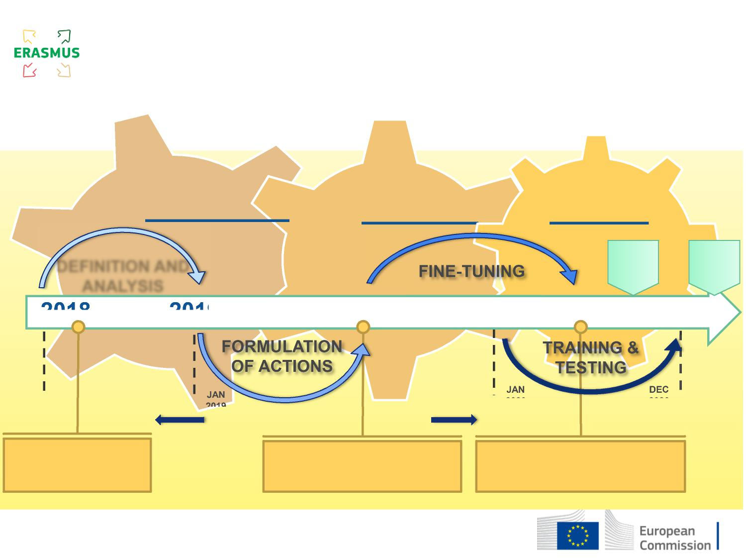
INDICATIVE ROADMAP
CO-CREATION OUTREACH TRAINING
DEFINITION AND
Launch of Call
First
Deadline
ANALYSIS
2018 2019 MID
2019
2020
MID OCT
2020 2021
2020
FEB
2021
SEP
DEC
DEC
JAN
2020 2021
2018
2019 2020
2018 2019
PERIODIC CONSULTATIONS
Launch of analyses and
studies
(e.g.: grant levels)
General description of actions Main rules (incl. funding rules) Main IT Requirements
Programme Guide Documents for National Agencies

Slide 3
Erasmus+ JUGEND IN AKTION ab 2021
Youth Participation Activities - Jugendbeteiligungsprojekte
Neues Format in Leitaktion 1 als eine der Hauptsäulen im Programm ab 2021
Noch nicht ausgestaltet: förderfähige Aktivitäten, konkrete Förderformate sowie die Ausstattung mit Mittel sind offen Verortung EU-Jugenddialog ist offen
Zielgruppen: direkt: informelle Gruppen junger Menschen und Jugendorganisationen, die jungen Menschen vertreten indirekt: Entscheidungsträger, Verantwortliche für Jugendpolitik

Slide 4
Youth Participation Activities - Jugendbeteiligungsprojekte
Mögliches Hauptziel:
active participation of young people by providing opportunities to address topics of their interest, to engage and learn to take an active role in civic society
Auswahl möglicher Einzelziele:
empower young people to raise awareness on youth topics and European values, common concerns and challenges for democracy and fundamental rights, and enable them to take an active role in building a better community and Europe;
encourage engagement, understanding of inclusive participation and active citizenship;

Slide 5
Youth Participation Activities - Jugendbeteiligungsprojekte
Auswahl möglicher Einzelziele:
support the identification and testing of new participation activities;
encourage the use of innovative formats and alternative support tools for participation;
support youth activism and enable young people to be igniters for change;
upscale local and national initiatives for an extended outreach;
support young people in establishing contacts with decision makers and influence policies;
support young people in learning how to participate;
bring forward topics and methods of concern, for inspiration and discussions, to the Youth Dialogue.

Slide 6
Youth Participation Activities - Jugendbeteiligungsprojekte
Mögliche Aktivitäten / Formate:
Nationale Aktivitäten (lokal, regional, national)
Transnationale Aktivitäten (mit Partnern aus Programm u. Drittländern)
Unterstützungsmaßnahmen (z.B. Sprachenlernen, Mentoren / Coaches, Youthpass, …..)
z.B.: Campaigns; Conferences; Meetings with decision makers; Youth debates; Surveys and simulations; Virtual collaboration activities offline, online and blended activities with
direct involvement of young people, a clear European added value, a clear learning process , an inclusive approach

Slide 7
Youth Participation Activities - Jugendbeteiligungsprojekte
???
Welche besonderen Ziele sollte dieses neue Format zur Förderung von Jugendbeteiligung haben?
Welche Formen von Aktivitäten sollen mit diesen neuen Format gefördert werden?
Sollten verschiedene Aktivitäten miteinander verbunden werden können?
Wie sollte eine finanzielle Unterstützung solcher Aktivitäten durch das Programm stattfinden?

Slide 8
Erasmus+ JUGEND IN AKTION ab 2021
Vielen Dank für Ihre
Aufmerksamkeit und Ihre Ideen!
☺

